Slide 1
Architecture de données
Projet Stripe · Un système de paiement, trois obligations, un principe directeur
1
2
3
Opérer
Décider
Rendre compte
Enregistrer la transaction
immédiatement et sans perte
OLTP — intégrité forte
Autoriser ou bloquer la transaction
en - de 100 ms
NoSQL — latence contrainte
Répondre à l’analyste et au régulateur
en quelques minutes / heures
Démontrer que les règles sont tenues
OLAP + reporting
Notes:
TEMPS 01 : 0:55 DE 0:00 A 0:55
---
Stripe traite des paiements. Derrière chaque paiement, le système a trois obligations, et chacune a son délai propre.
[un temps]
Opérer : enregistrer la transaction, de façon fiable et immédiate.
Décider : autoriser ou bloquer, en moins de cent millisecondes.
Rendre compte : répondre à l’analyste comme au régulateur en quelques minutes ou en moins soixante-douze heures ; démontrer que les règlementations sont respectées.
Trois métiers, trois formes de données, trois régimes de temps. Et un seul principe pour les relier : le chemin du paiement ne doit jamais être ralenti par ce qui l'observe.

Slide 2
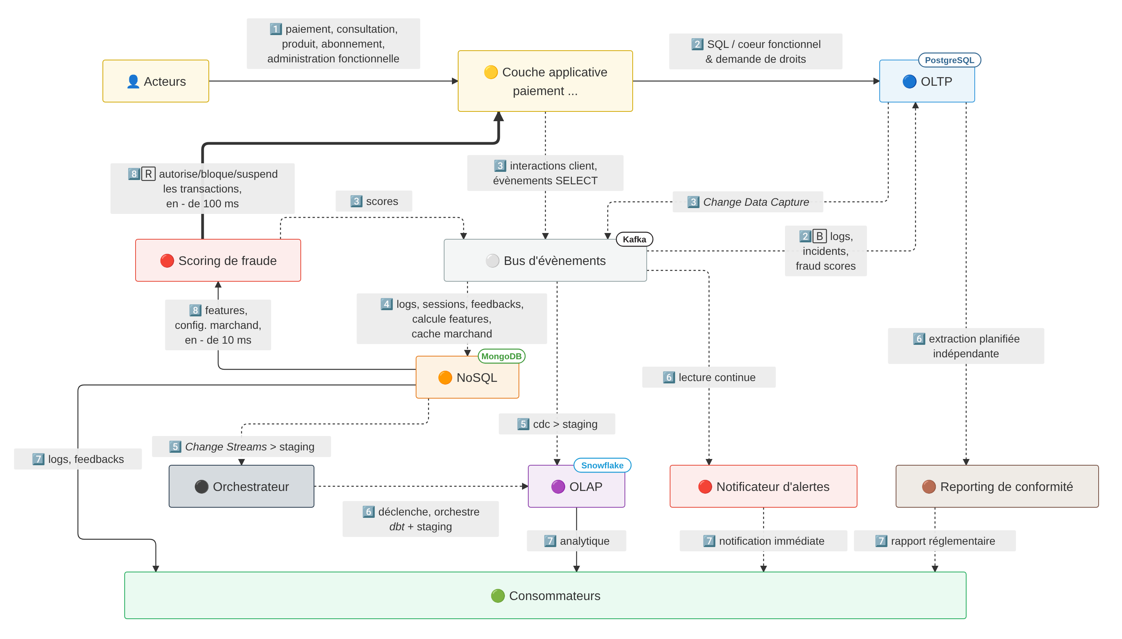
L’architecture d'ensemble
Tout ce qui observe le paiement est asynchrone
Notes:
TEMPS 02 : 1:10 DE 0:55 A 2:05
---
[laisser 2 secondes de silence après l'affichage]
Voici l'architecture complète.
À gauche, la couche applicative. Au centre, le système transactionnel : PostgreSQL, schéma normalisé, intégrité forte. C'est la source de vérité.
Juste en dessous, la pièce maîtresse : le bus d'évènements, Kafka. Tout ce qui sort du transactionnel passe par lui et y passe de façon asynchrone.
Il n'y a aucun déclencheur synchrone sur la base de paiement. On exploite son journal d'écriture, le Change Data Capture. La base ignore qu'elle est observée.
En bas, les trois destinations :
- MongoDB pour les documents et les features ;
- Snowflake, en schéma étoile, pour l'analytique ;
- et le reporting réglementaire, qui lui part directement du transactionnel, par une extraction dédiée.
Et à gauche, le service de scoring.
- Il lit ses features dans MongoDB en moins de dix millisecondes, et rend sa décision en moins de cent.
---
5 couches stratifiées :
1. Sources (apps, apis, réseaux de carte, etc.),
2. Capture opérationnelle (OLTP),
3. Redistribution (Kafka, Debezium, Schema Registry),
4. Stockages analytiques (Snowflake, MongoDB, features),
5. Consommateurs (tableaux de bord, reporting, scoring de fraude)
+ 1 couche transversale (sécurité & conformité)

Slide 3
Cinq couches x trois régimes de temps
La robustesse du système repose sur le découpage temporel
< 10 ms
secondes
planifié
Temps réel strict
Flux continu
Batch orchestré
Cache MongoDB
Kafka · Flink · Debezium
Airflow · dbt · Snowflake
Lecture des features et de la configuration du marchand
sur le chemin du paiement
Propagation asynchrone
des changements d'état
vers tous les systèmes aval
Reconstruction
des modèles analytiques
et des agrégats de conformité
Découplage par construction :
Si Snowflake tombe, les paiements continuent. Si l'analytique prend du retard, le client ne s'en aperçoit pas.
En contrepartie : cohérence à terme entre les systèmes (hors chemin transactionnel) et réconciliation documentée.
Notes:
TEMPS 03 : 0:55 DE 2:05 A 3:00
---
Les pipelines s'organisent en cinq+une couches [sources/capture/redistribution/stockages/consommateurs/sécurite&conformité] et surtout en trois régimes de temps.
Le temps réel strict : dix millisecondes, servi par un cache.
Le flux continu : Kafka et Flink propagent les changements en quelques secondes.
Le batch planifié : Airflow déclenche dbt, qui reconstruit les modèles analytiques.
Ce découpage fait la robustesse. Si Snowflake tombe, les paiements continuent. Si l'analytique prend du retard, le client ne s'en aperçoit pas. Le couplage est rompu par construction.
En contrepartie, on assume une cohérence à terme entre les systèmes, hors chemin transactionnel, avec des mécanismes de réconciliation documentés.

Slide 4
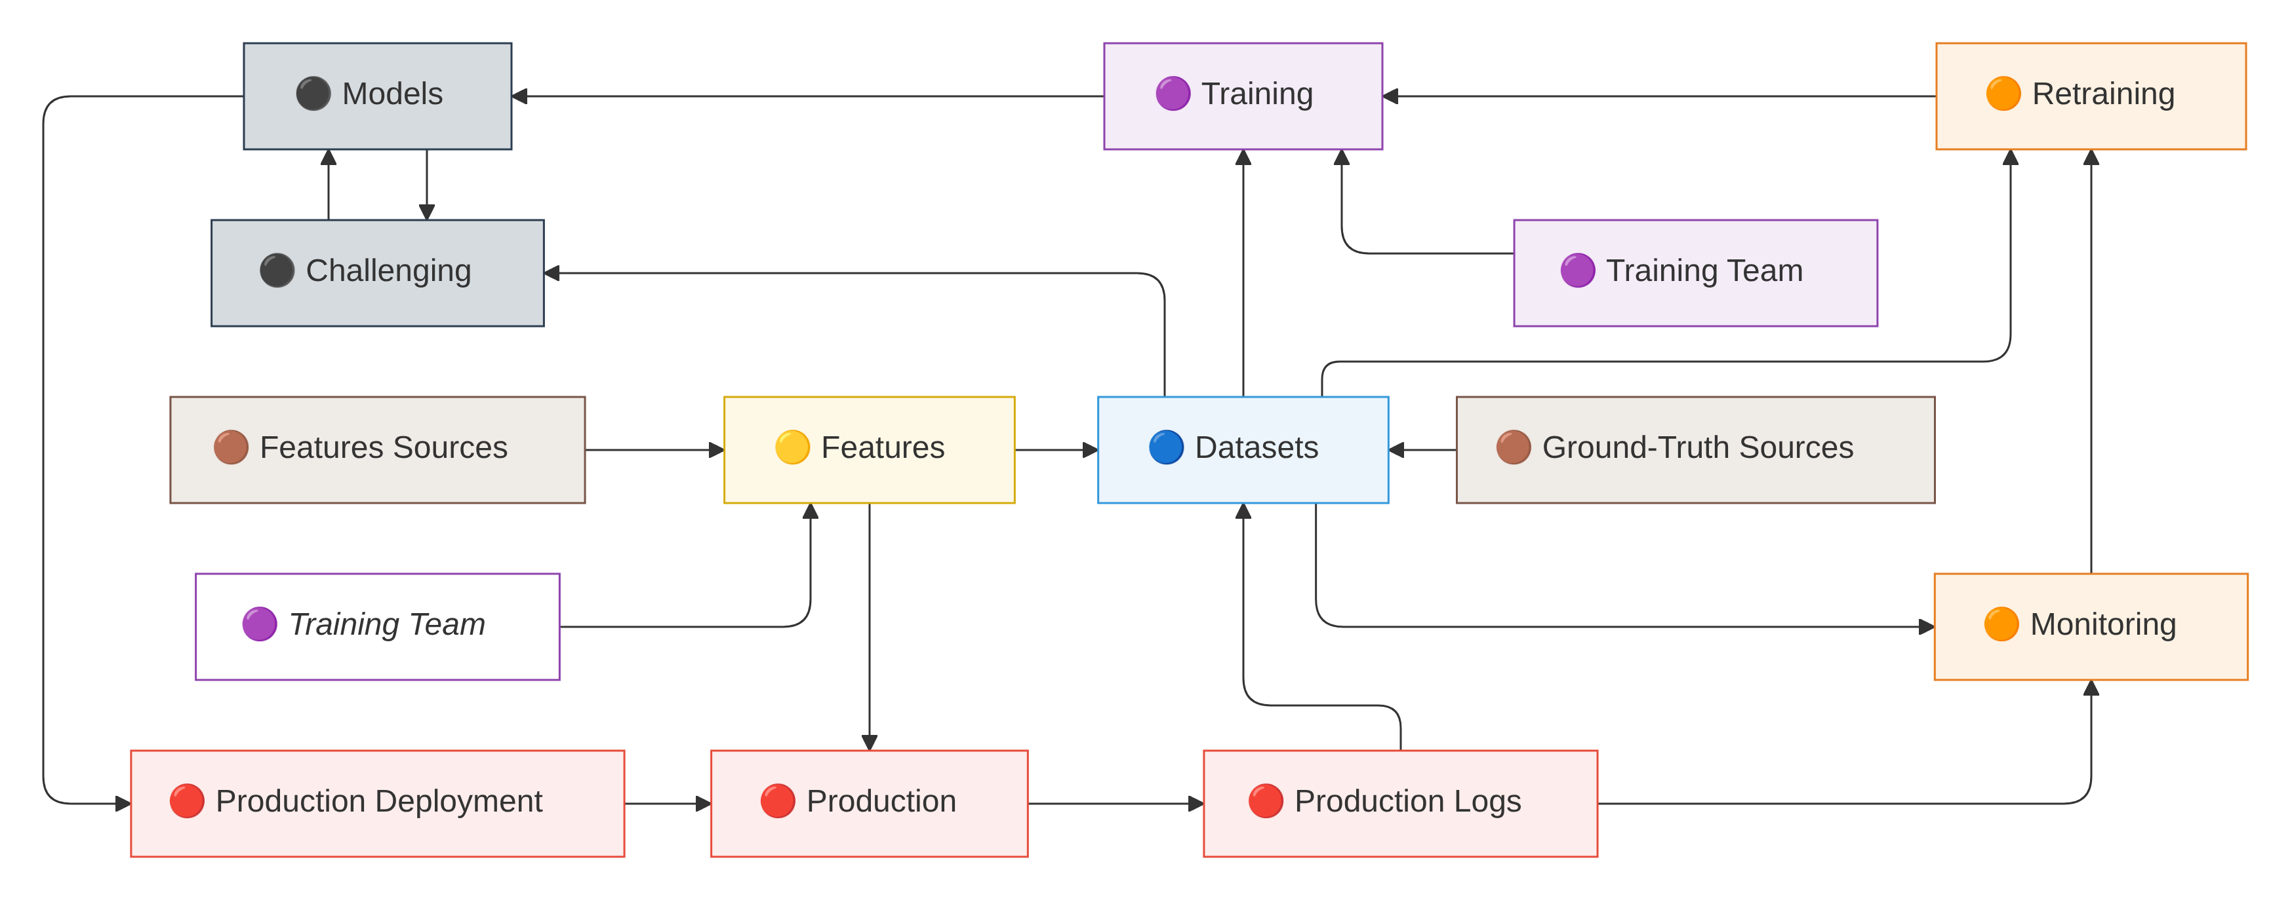
L’intégration du machine learning
Cycle MLOps fermé centré sur le registre de datasets
Production → logs → monitoring → réentraînement → challenger → déploiement
Le modèle prédictif est un actif versionné, surveillé, remplaçable.
Notes:
TEMPS 04 : 0:50 DE 3:00 A 3:50
---
Le machine learning suit la même logique.
Au centre, un registre de datasets. Tout converge vers lui : les features, les labels, les logs de production. Et tout en repart : l'entraînement, l'évaluation, le monitoring.
Le point clé, c'est la boucle fermée. La production produit des logs. Les logs alimentent le monitoring. Le monitoring détecte la dérive et déclenche un réentraînement. Et le nouveau modèle est challengé contre l'ancien avant d'être déployé.
Le modèle prédictif n'est pas un livrable figé. C'est un actif versionné, surveillé, remplaçable.

Slide 5
L’intégration de la conformité réglementaire
PCI-DSS
RGPD / CCPA
Le numéro de carte n'entre jamais dans le système
Chiffrement au repos et en transit
Contrôle d'accès ligne / ligne sur les tables de paiement
Journalisation de chaque lecture
Consentement append-only : un retrait crée une ligne
Chaque demande de droit porte son délai légal (30|45 j)
Traitement du conflit effacement vs. journaux immuables
Incident horodaté dès la détection (départ du délai légal)
Chaque contrainte réglementaire a laissé une trace dans le modèle de données
Notes:
TEMPS 05 : 1:10 DE 3:50 A 5:00
---
Je termine par l’intégration de la conformité réglementaire. Ce n'est pas une couche ajoutée - c'est une contrainte de conception.
PCI-DSS : le numéro de carte n'entre jamais dans le système. Chiffrement au repos et en transit. Contrôle d'accès ligne par ligne sur les tables de paiement. Et journalisation de chaque lecture.
RGPD : le consentement est en ajout seul — un retrait crée une ligne, il n'efface rien. Chaque demande d'exercice de droit porte son délai légal, trente ou quarante-cinq jours. Et le droit à l'effacement entre en conflit frontal avec l'immuabilité des journaux d'audit : ce conflit est traité explicitement.
Enfin, un incident est horodaté dès sa détection — parce que c'est cet horodatage qui déclenche le délai de soixante-douze heures.
[ralentir, regarder le jury]
Une architecture, donc, où chaque contrainte réglementaire a laissé une trace dans le modèle de données.

